Slide 1
Modelagem Conceitual
Aula 2
Professora: Fabiana

Slide 2
Introdução
“Toda realidade é sempre, em princípio, bastante nebulosa e informal. Pela observação podemos extrair dela fatos que nos levam a conhece-la de uma forma mais organizada.
Existem fatos que, observados e modelados, dizem algo a respeito do funcionamento de um negócio, os quais estão ligados diretamente à realidade e temos grande interesse em compreender e manter.
Para que possamos retratar esses fatos e que eles nos levem a futuras decisões e ações, faz-se necessário registrá-los, o que é feito pela criação de um modelo.”
MACHADO, 2012

Slide 3
Os fatos
Os fatos ocorrem o tempo todo dentro de um negócio. Esses fatos ficam registrados em documentos formais, como fichas, memorandos, protocolos, requerimentos e na maioria das vezes, estão registrados na cabeça das pessoas que de forma direta ou indireta influenciam na realidade a ser modelada.

Slide 4
Modelagem conceitual – a montagem
O analista deve se concentrar na observação dos fatos relevantes que ocorrem na realidade, com a finalidade de construir um sistema que possa automatizar as necessidades de informação.
Os documentos usados devem ser usados apenas como apoio ao entendimento e não como modelo para o desenvolvimento do sistema de informação.
O analista deve se preocupar em retratar as necessidades de informação que as pessoas precisam para alcançar os objetivos dessa realidade.
O analista deve se preocupar em selecionar os fatos relevantes identificando os elementos geradores de informações, as regras e leis que regem a realidade, bem como as operações que incidem sobre os elementos básicos.

Slide 5
A abstração dos dados
Para se criar o modelo conceitual há a necessidade de abstrair da realidade da organização os acontecimentos de tal forma que seja possível implementar um sistema automatizado que atenda às reais necessidades de informação.
A abstração ajuda o analista a entender, classificar e modelar uma dada realidade.
Para registrarmos as necessidades de informação de uma realidade, precisamos fazer uso de um modelo, algo que mostre como as informações estão relacionadas(fatos). Com base no modelo criado os analistas podem interagir com os usuários, validando seus objetivos e metas, permitindo a construção de um sistema de informações cada vez mais próximo da realidade do usuário.

Slide 6
Elementos da abstração

Slide 7
Minimundo:
Pedaço de realidade captada pelo analista a qual se deseja observar.
Minimundo
Mundo

Slide 8
Banco de dados:
É uma coleção de fatos registrados que refletem o estado de certos aspectos de interesse do mundo real. A todo momento o banco de dados reflete uma visão instantânea do estado do mundo real.
Realidade
Banco
De
Dados
Alteração de fatos

Slide 9
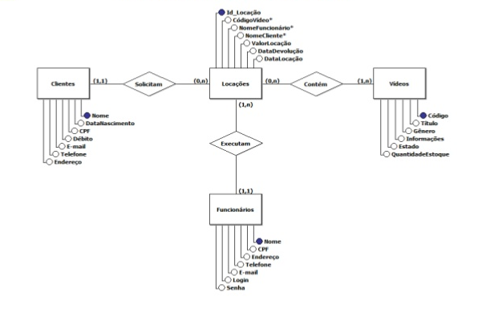
Modelo Conceitual:
Representa ou descreve a realidade do ambiente do problema, constituindo-se em uma visão global dos principais dados e relacionamentos, independente das restrições de implementação.

Slide 10
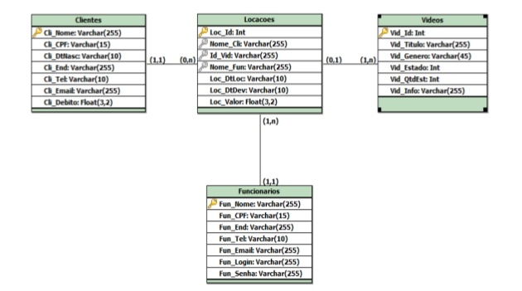
Modelo Lógico:
Tem seu início a partir do modelo conceitual. Nele será descrito as estruturas que estarão no banco de dados, de acordo com as possibilidades permitidas pela abordagem (relacional), mas sem considerar nenhuma característica específica de um SGBD, resultando em um sistema lógico de dados.

Slide 11
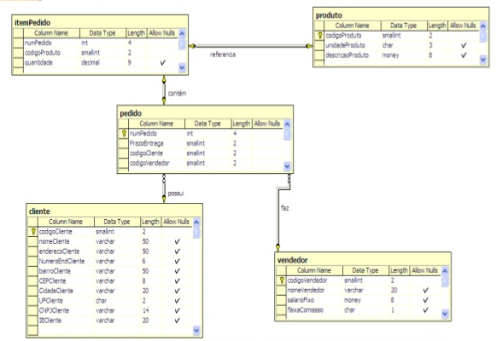
Modelo Físico:
Parte do modelo lógico e descreve as estruturas físicas de armazenamento de dados, tais como tamanho de campos, índices, tipo de preenchimento dos campos, nomenclaturas, etc. Esse modelo detalha o estudo dos métodos de acesso ao SGBD para elaboração dos índices de cada informação colocada nos modelos Conceitual e Lógico.

Slide 12
Abstração

Slide 13
Conceito
É um processo mental que usamos quando selecionamos várias características e propriedades de um conjunto de objetos ou fatos e excluímos outras que não são relevantes ou com as quais não interessa trabalhar no momento.
Em síntese, a abstração nada mais é do que a percepção mental, sem conceituações técnicas, de uma porção do mundo real. O processo de abstração é fundamental para o desenvolvimento da atividade de modelagem.

Slide 14
Tipos de abstração:
Classificação: É utilizada para definir classe de objetos ou coisas do mundo real caracterizadas por propriedade comuns. Exemplo: bicicleta, porta, pássaro, pessoa, etc.
Agregação: é o entendimento do todo pelas partes. É o conjunto que compõe o elemento. Exemplo: A bicicleta é composta por parafusos, pedais, coroas, etc.
Generalização: é quando definimos um elemento como subconjunto de uma classe maior. Exemplo: A bicicleta é um veículo.

Slide 15
Projeto de Banco de Dados
A modelagem de sistemas é o coração de um projeto de sistemas de banco de dados e para isso usamos o modelo ENTIDADE-RELACIONAMENTO.
O Objetivo da modelagem de dados é transmitir e mostrar uma representação única, não redundante e resumida dos dados de uma aplicação.
Em projetos conceituais de aplicações de banco de dados o modelo Entidade-relacionamento é o mais utilizado para a representação e entendimento dos dados que compõem a essência do sistema.

Slide 16
O modelo Entidade-Relacionamento (ER)
Foi definido por Peter Chen em 1976 e teve como base a teoria relacional criada em 1970.
Segundo Chen, a visão de uma dada realidade baseia-se no relacionamento entre entidades, o qual retrata os fatos que governam essa mesma realidade, e cada entidade possui atributos.
Os conceitos do modelo ER destinam-se exclusivamente ao projeto de banco de dados, mas podem ser usados para entendimento de determinado negócio.

Slide 17
Objetos Conceituais
Entidades
Relacionamentos
Atributos

Slide 18
Entidades
Define-se como entidade como aquele objeto que existe no mundo real com uma identificação distinta e um significado próprio.
São as “coisas” que existem no negócio, ou ainda, descrevem o negócio em si.
Essa entidade será então um conjunto de dados no modelo conceitual.
Uma entidade é a representação de uma classe de dados do negócio, um conjunto de informações de mesma características e suas ocorrências são as representação desses dados.
Cliente
Produto
Funcionário
Passageiro

Slide 19
Atributos
Todo objeto para ser uma entidade, possui propriedades que são descritas por atributos. Esses atributos e seus conteúdos juntos descrevem as instâncias.
Exemplos de atributos:
nome,
idade,
telefone,
endereço de entrega
telefone
nome
endereço de entrega
Cliente
idade

Slide 20
Classificação dos atributos:
Atributo simples: não possui característica especial. Recebe um valor único e não é uma atributo identificador. Exemplo: nome.
Atributo composto: o seu conteúdo é formado por vários itens de dados menores, ou seja, outros atributos. Exemplo: endereço=rua+número+complemento+bairro+cep+cidade.
Atributo multivalorado: o seu conteúdo é formado por mais de um valor. Exemplo: telefone (Este tipo de atributo indica uma mudança de olhar para a estrutura do modelo!).
Atributo derivado: atributo que possui dado derivado de outro atributo. Exemplo: a idade pode ser calculada através da data de nascimento.
Atributo identificador: identifica de forma única uma entidade. Não podem existir valores repetidos para esse atributo. Conhecido também como chave primária (PK) Exemplo: id_cliente
Atributo baseado em domínio: este atributo é um identificador de outra entidade que se relaciona com a entidade analisada. Este atributo exerce a função de relacionar duas entidades. Conhecido também como chave estrangeira (FK).

Slide 21
Relacionamentos
relação
ENTIDADE 1
N º
N º
ENTIDADE 2
CARDINALIDADE
Os relacionamentos indicam que existe algum atributo de uma entidade em outra.
Esse relacionamento indica que há uma necessidade de usar atributos de uma entidade
em outra.
Cardinalidade: é o processor de numeração do relacionamento. Essa numeração sempre será a partir da entidade de origem
do dado.

Slide 22
Tipos de cardinalidades dos relacionamentos
1) Relacionamento 1-1: ocorre quando a entidade de referência existe apenas um elemento para cada elemento da entidade de destino. Este tipo de relacionamento restringe muito as entidades mas pode ocorrer por uma necessidade específica.
relação
ENTIDADE 1
1
1
ENTIDADE 2
OBS: a entidade referência é sempre a entidade de origem do relacionamento!!!

Slide 23
Exemplo:
possui
Aluno
Histórico
1
1

Slide 24
Tipos de cardinalidades dos relacionamentos
2) Relacionamento de 1-N: ocorre quando da entidade referência podem existir várias relações com vários elementos da entidade de destino.
relação
ENTIDADE 1
1
N
ENTIDADE 2

Slide 25
Exemplo:
faz
Cliente
Compra
1
N

Slide 26
Tipos de cardinalidades dos relacionamentos
3) Relacionamento N-N:
relação
ENTIDADE 1
N
N
ENTIDADE 2
Este tipo de relacionamento não pode existir e por isso precisamos criar uma entidade intermediária, gerando assim outros relacionamentos!!!

Slide 27
Exemplo:
possui
Turma
Aula
Professor
Aluno
possui
ministra
1
N
N
Professor
1
N
N
1
possui
N
Aluno

Slide 28
Referências
MACHADO, Felipe; ABREU, Maurício. Projeto de banco de dados: Uma visão prática. 17ª edição, São Paulo, Erica, 2012.

